Slide 1
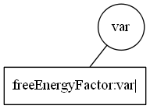
Basic Model
Notes:
1 Variable Node connected to 1 FE factor

Slide 2
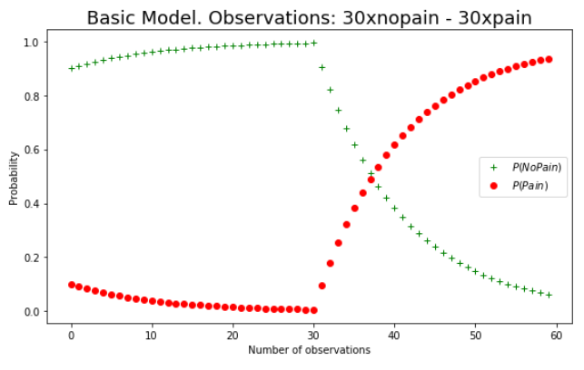
Basic Model
ν=10, Ppain=0.1, NoPain=0.9, observed: 30, 30
Notes:
Very basic: Observations of pain are associated with the lambda for the state increasing or decreasing in the factor node. Prior is overriden by the data after a couple of observations.

Slide 3
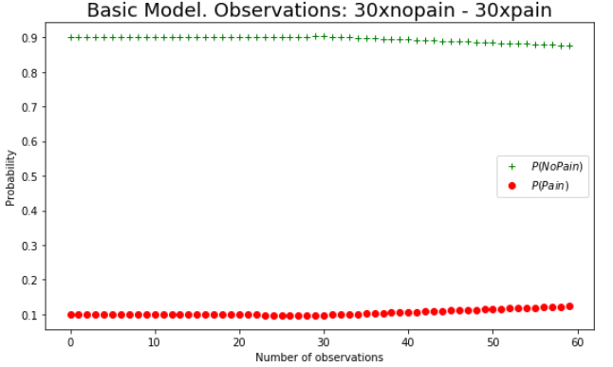
Basic Model
ν=1000, Ppain=0.1, NoPain=0.9, observed: 30, 30
Notes:
Wenn man einen sehr precisen Prior hat, nicht Pain zu erwarten, bleibt es auch dabei, wenn man pain observed. Er steigt nur ganz am Ende ein kleines bisschen an.

Slide 4
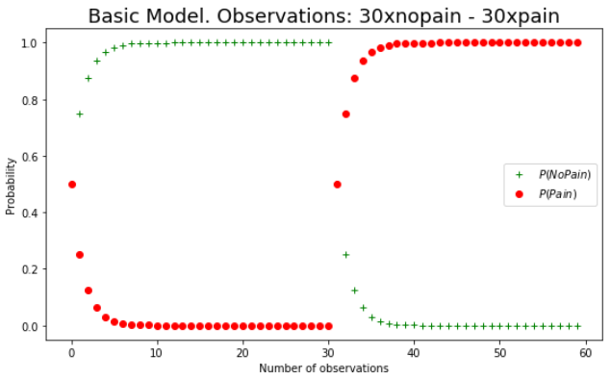
Basic Model
ν=50, Ppain=0.5, NoPain=0.5 observed: 30, 30
Notes:
Wenn man einen imprecisen und indifferenten Prior hat, zählt jede Observation ganz krass.

Slide 5
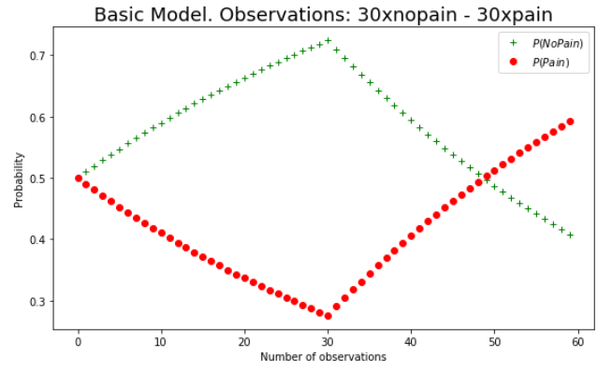
Notes:
Entropie = negativer log aus der precision
Entropie muss man nicht einführen aber precision bleiben ist klüger-
Lernplots mal plotten und dann das Konzept der precision in der MA erklären. Hierzu muss man das in die beta Verteilung stucken.

Slide 6
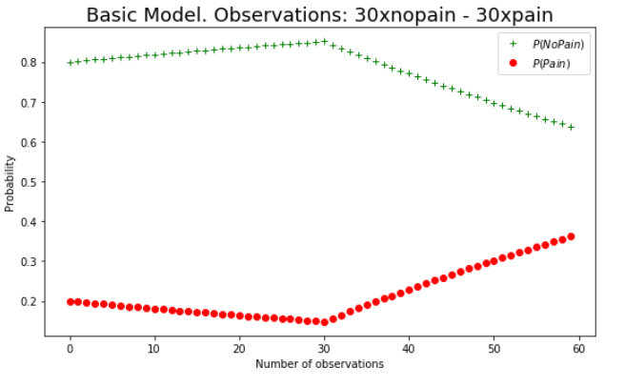
Basic Model
ν=100, Ppain=0.2, NoPain=0.8 observed: 30, 30
Notes:
Wenn man einen mittelmäßig precisen Prior hat der auch ganz gut differenzieren kann können die observations nach einiger Zeit auch die Prior Einstellungen überriden.

Slide 7
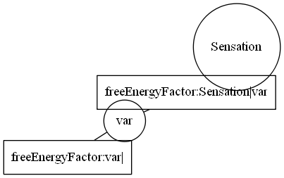
Model w/ 1latent
Notes:
1 Prior, 1 latent variable and 1 observable variable

Slide 8
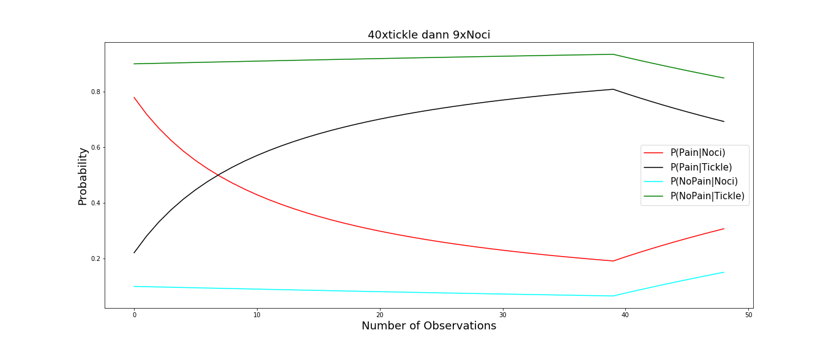
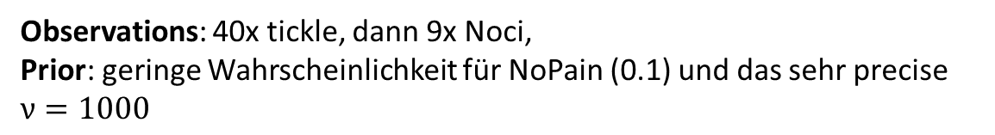
Model w/ Latent Var
Observations: 40x tickle, dann 9x Noci,
Prior: geringe Wahrscheinlichkeit für NoPain (0.1) und das sehr precise $ν=1000$
Notes:
Begin with a very small and precise prior probability of No Pain → System expects pain and is pretty certain about this expectation.
Auch hier können die Priors von den Daten overridden werden aber das dauert ein wenig länger… weil nun auch noch uncertainty über die sensation dazu kommt.

Slide 9
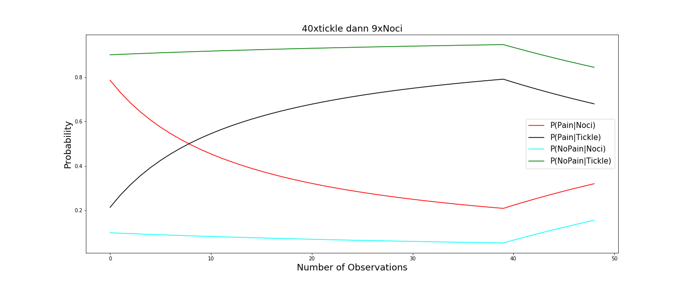
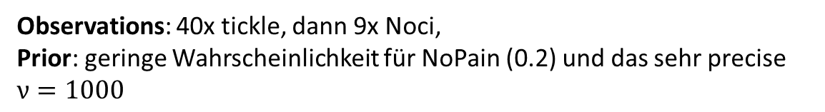
Model w/ Latent Var
Observations: 40x tickle, dann 9x Noci,
Prior: geringe Wahrscheinlichkeit für NoPain (0.2) und das sehr precise $ν=1000$
Notes:
Expect that No Pain a little bit more probable – pain becomes a little less likely.
Komisch: Warum wird die Assoziation zwischen Pain|Noci so viel schwächer, wenn man tickle beobachtet über einen gewissen Zeitraum? Sollten das nicht irgendwie getrennt voneinander sein?

Slide 10
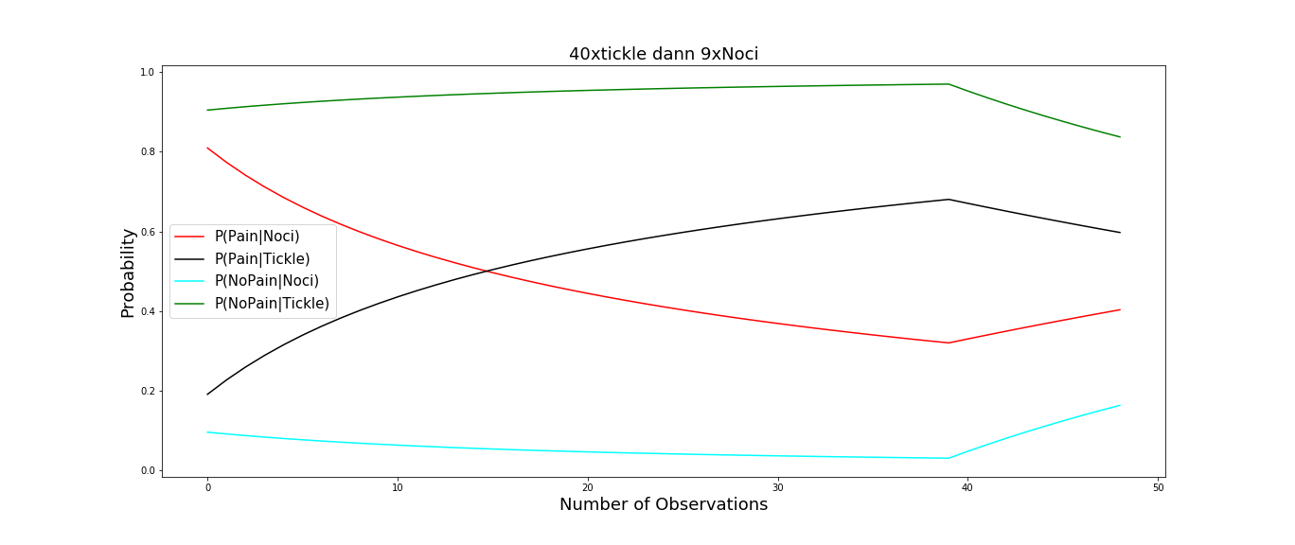
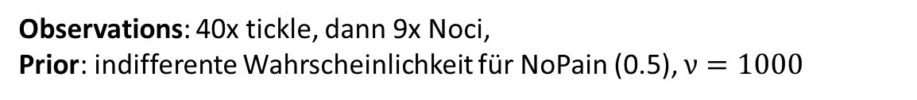
Model w/ Latent Var
Observations: 40x tickle, dann 9x Noci,
Prior: indifferente Wahrscheinlichkeit für NoPain (0.5), $ν=1000$
Notes:
Indifferenter Prior über die beiden states, Je öfter tickle beobachtet wird, desto stärker wird es mit Pain assoziiert. Hier wären die transition Probabilities noch interessant gewesen aber sie waren denke ich 0.8 für NoPain|Tickle.
→ Wenn etwas sehr lange beobachtet wird steigt die Assoziation mit beiden States über die Zeit hinweg an. Wenn ich nur tickle beobachte wird die Assoziation mit NoPain viel stärker aber auch die mit Pain → Das macht inhaltlich gar keinen Sinn…?

Slide 11
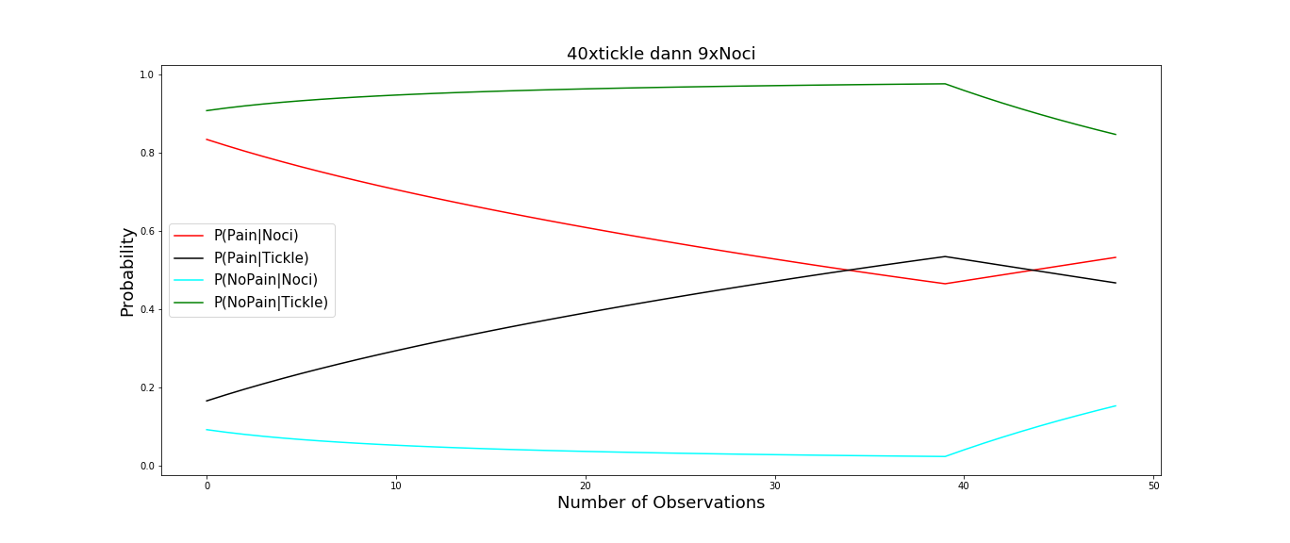
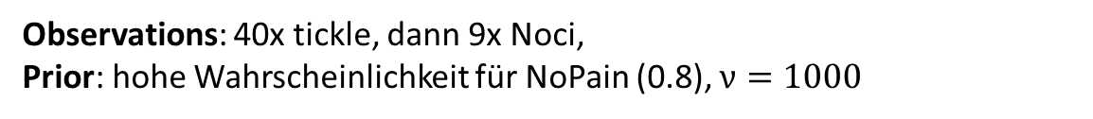
Model w/ Latent Var
Observations: 40x tickle, dann 9x Noci,
Prior: hohe Wahrscheinlichkeit für NoPain (0.8), $ν=1000$
Notes:
Hier haben wir eine recht hohe Wahrscheinlichkeit für No Pain a priori.
Die Assoziation zwischen Pain und Tickle wird dadurch auch schwächer – NoPain ist jetzt das mit Abstand wahrscheinlichste Model der Welt und übernimmt viel für die Erklärung des sensorischen Inputs (s. responsibilities?)

Slide 12
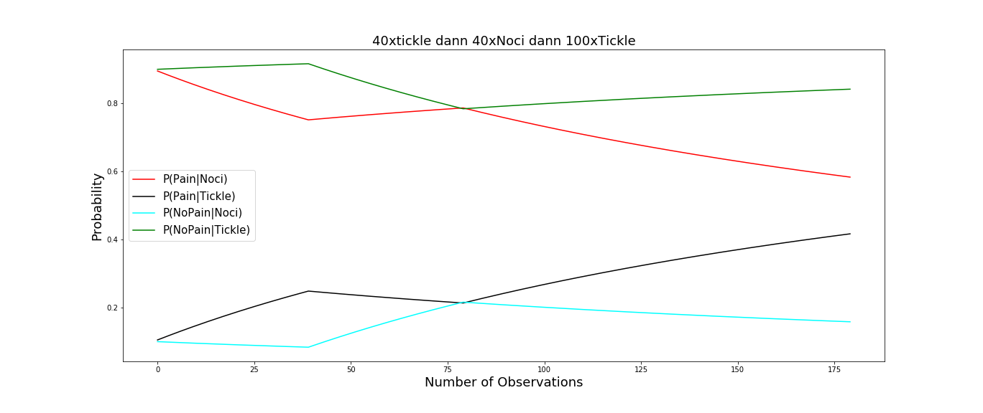
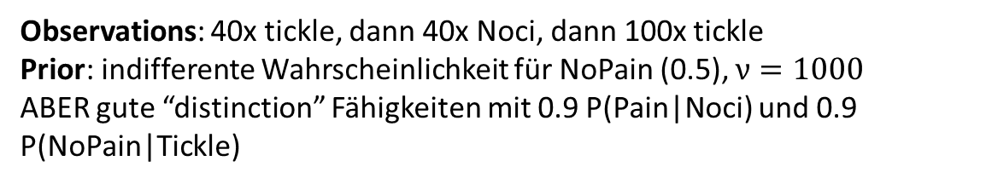
Model w/ Latent Var
Observations: 40x tickle, dann 40x Noci, dann 100x tickle
Prior: indifferente Wahrscheinlichkeit für NoPain (0.5), $ν=1000$
ABER gute “distinction” Fähigkeiten mit 0.9 P(Pain|Noci) und 0.9 P(NoPain|Tickle)
Notes:
Wenn der Prior sehr indifferent aber precise ist und die Fähigkeiten der Person den einzelnen Stimuli zuzuordnen dann machen die observatoins recht viel aus?

Slide 13
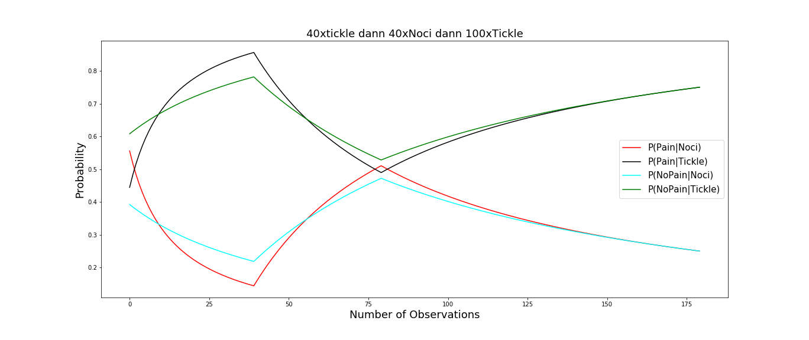
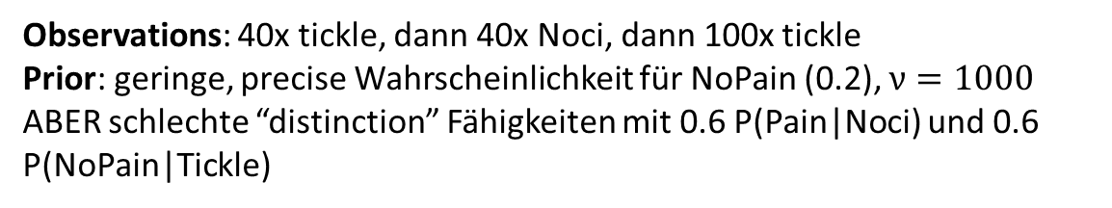
Model w/ Latent Var
Observations: 40x tickle, dann 40x Noci, dann 100x tickle
Prior: geringe, precise Wahrscheinlichkeit für NoPain (0.2), $ν=1000$
ABER schlechte “distinction” Fähigkeiten mit 0.6 P(Pain|Noci) und 0.6 P(NoPain|Tickle)
Notes:
Sehr sicher, dass Pain das richtige Modell der Welt ist. Und man ist sich sensorisch nicht wirklich sicher welcher sensorische Input mit Pain assoziiert ist…
Die Assoziation von Pain mit Tickle wächst hier an weil es eben das beste Modell ist.
→ Die Assoziation von Pain mit Noci sinkt sehr stark wenn man tickle beobachtet zuerst…?

Slide 14
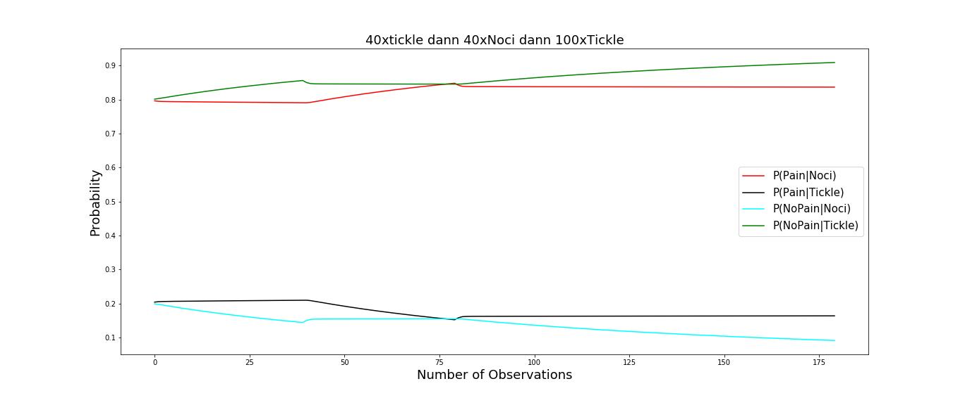
Latent Model Pseudocounts
Indifferent and imprecise Prior Prior (NoPain=Pain=0.5) and ν=1
Transprobs: P(Pain|Noci)=0.8, P(NoPain|Tickle)=0.8
Observations: 40xtickle 40xNoci 100xTickle
Notes:
Der Prior sagt hier so gut wie gar nichts. Die Transprobs sind ziemlich fix. Irgendwie lernt man durch die observations nicht besonders viel
(→ ist der change in den natural Parameters irgendwie mit Entropie verbunden?)

Slide 15
Latent Model: Prior λ

Slide 16
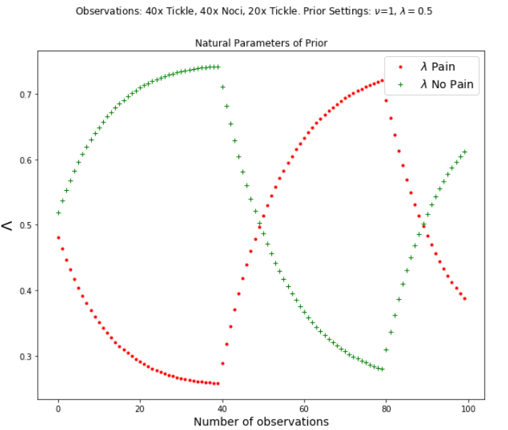
Prior λ
Prior weighs less than likelihood distribution, smaller ν
Indifferent (0.5 both states) and imprecise (small nu)

Slide 17
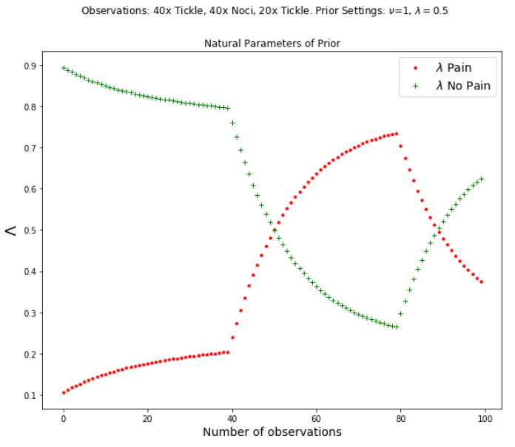
Prior λ
Prior weighs less than likelihood distribution, smaller ν
different (0.9 NOPAIN) and imprecise (small nu)

Slide 18
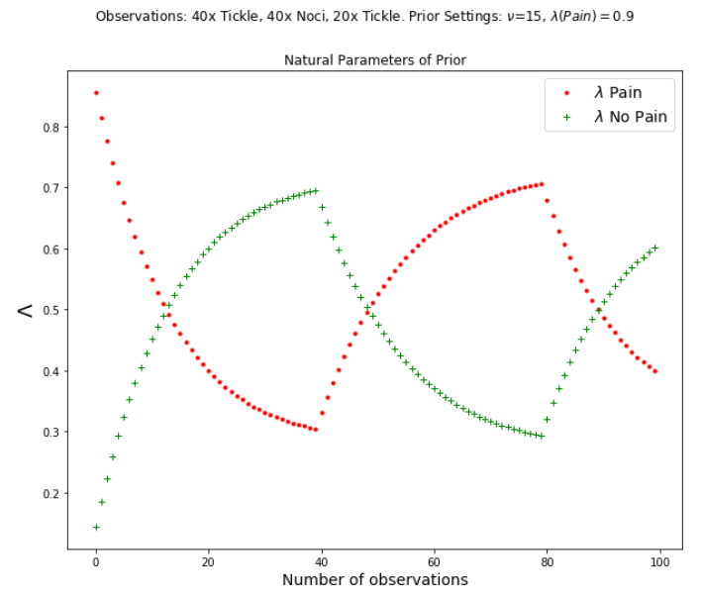
Prior λ
Prior weighs less than likelihood distribution, smaller ν
different (0.9 PAIN) and imprecise (small nu)

Slide 19
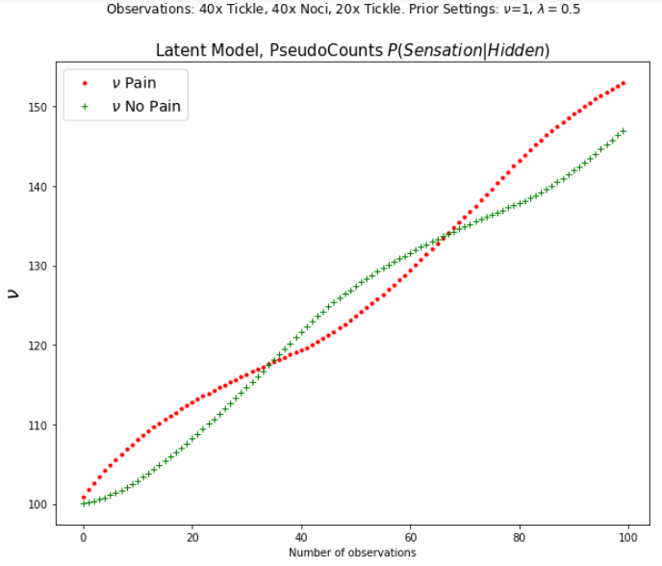
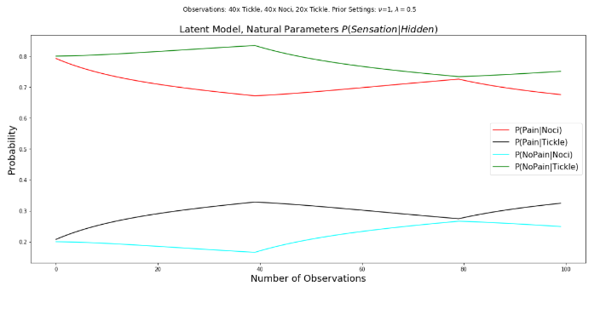
Likelihood λ
Prior weighs less than likelihood distribution, smaller ν
different (0.9 PAIN) and imprecise (small nu)

Slide 20
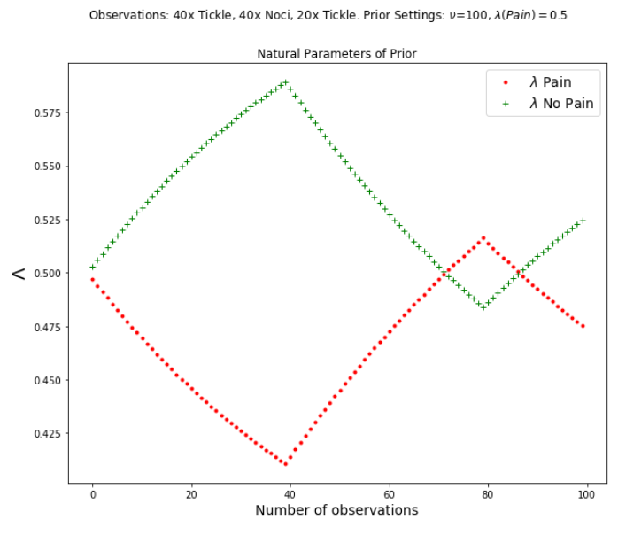
Prior λ
Prior weighs equally as much as likelihood distribution, equal ν
indifferent (0.5 NOPAIN)

Slide 21
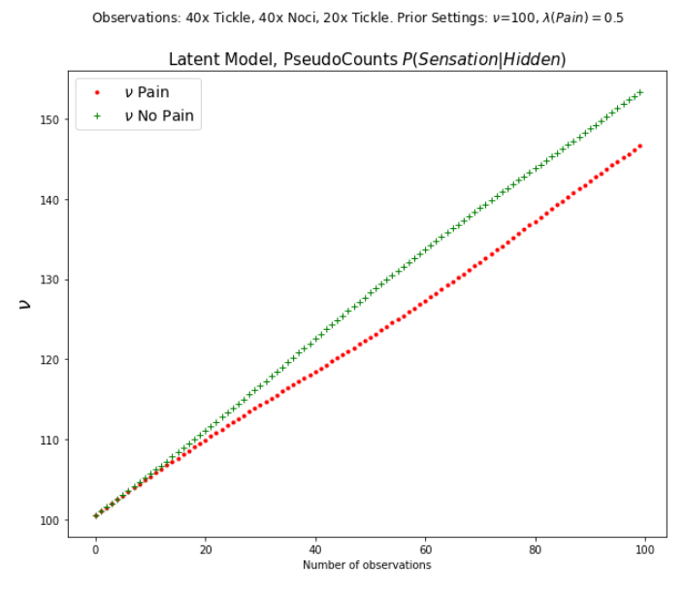
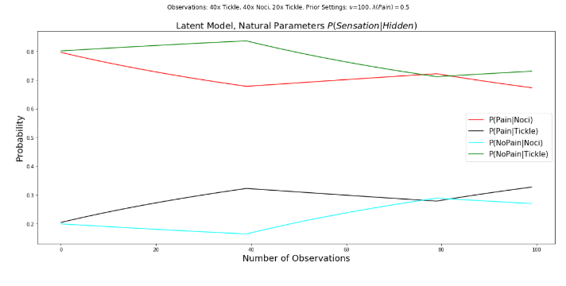
Likelihood λ
Prior weighs equally as much as likelihood distribution, equal ν
indifferent (0.5 NOPAIN)

Slide 22
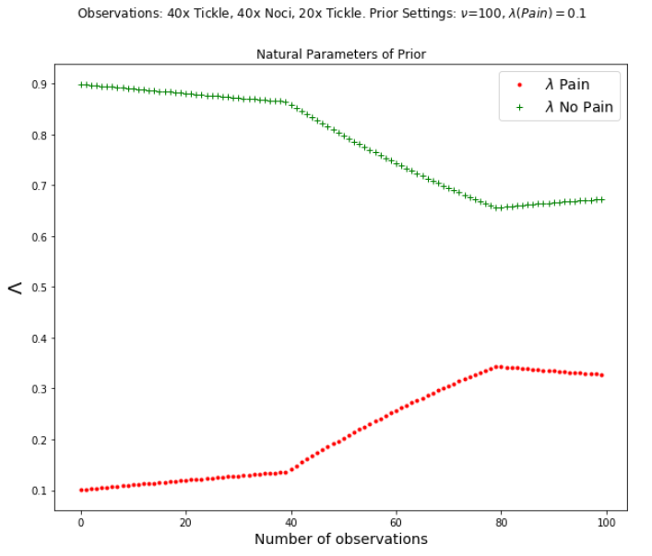
Prior λ
Prior weighs equally as much as likelihood distribution, equal ν
differing (0.9 NOPAIN)

Slide 23
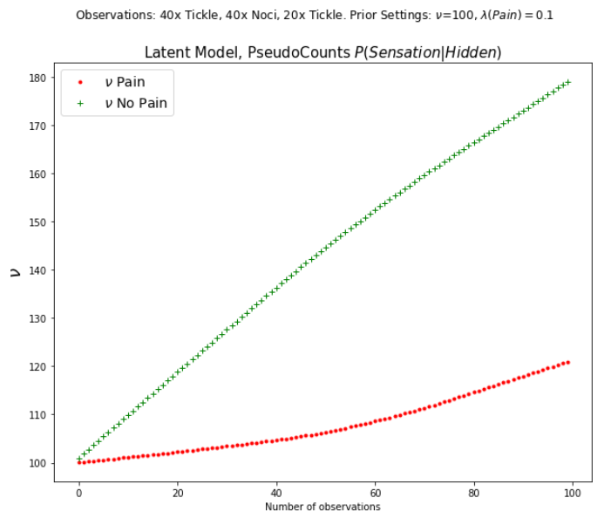
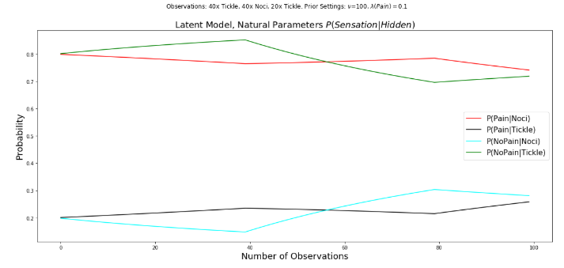
Likelihood λ

Slide 24
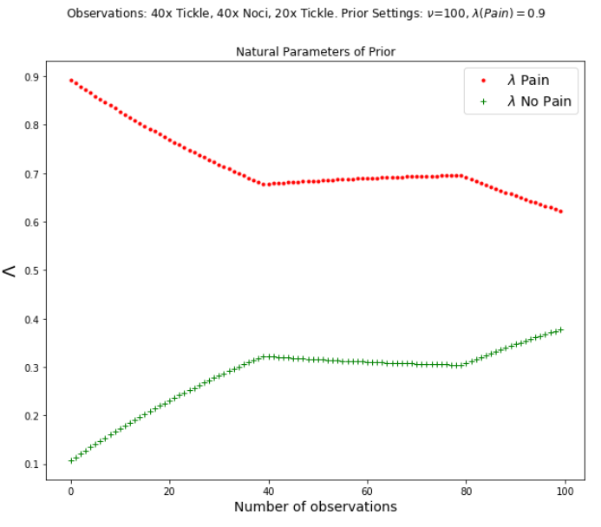
Prior λ
Prior weighs equally as much as likelihood distribution, equal ν
differing (0.9 PAIN)

Slide 25
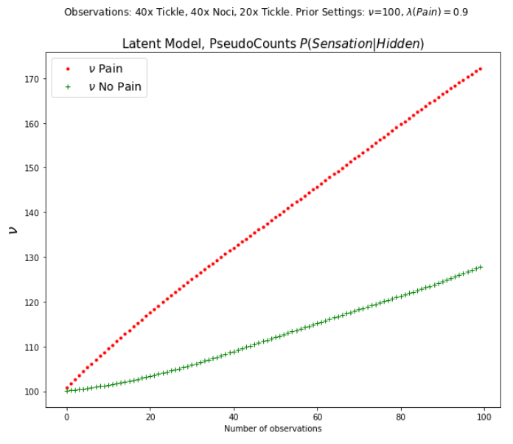
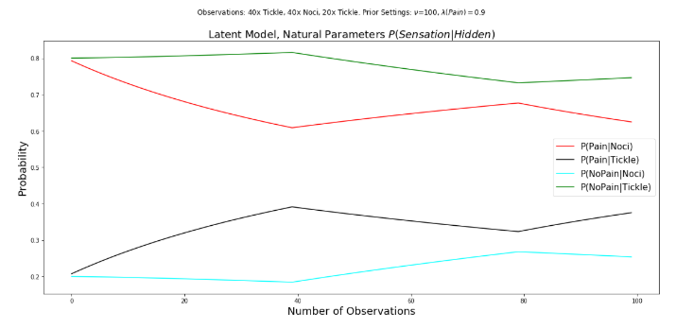
Likelihood λ
Prior weighs equally as much as likelihood distribution, equal ν
differing (0.9 PAIN)

Slide 26
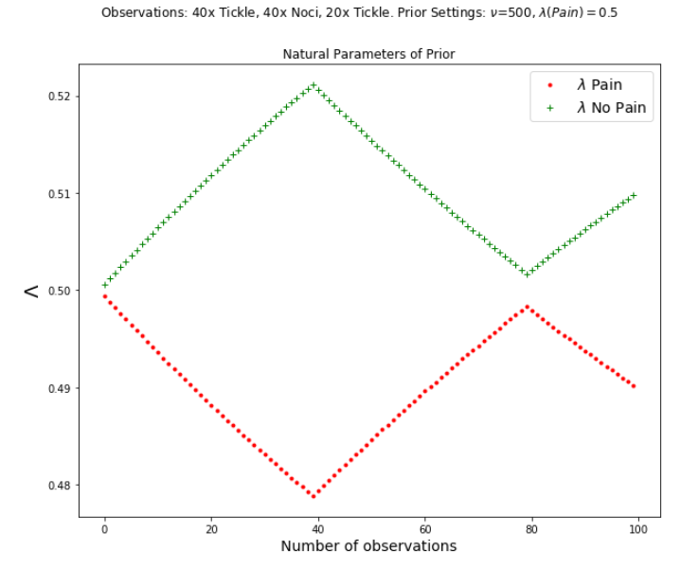
Prior λ
Prior weighs MORE than likelihood distribution, larger ν (500 vs. 100)
indiffering (0.5)

Slide 27
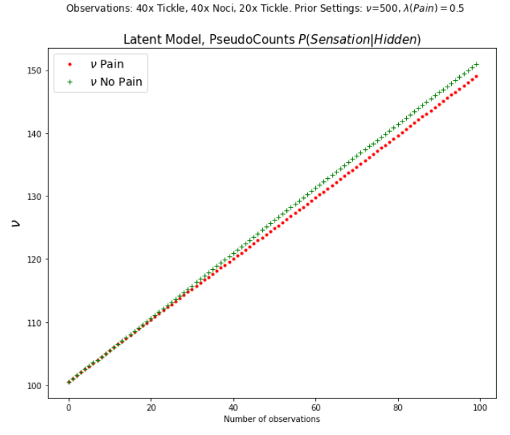
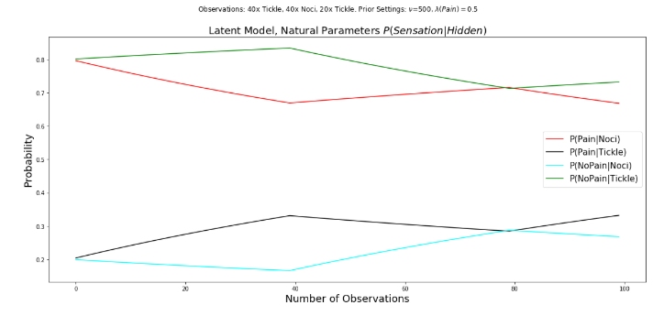
Likelihood λ
Prior weighs MORE than likelihood distribution, larger ν
indiffering (0.5)

Slide 28
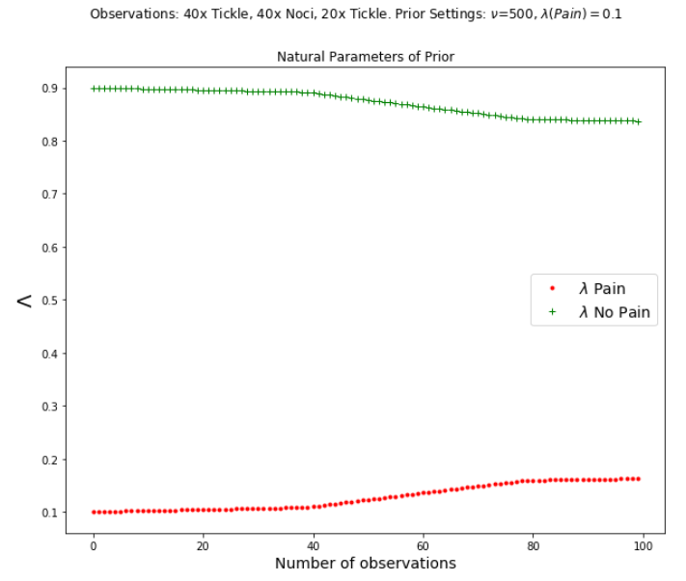
Prior λ
Prior weighs MORE than likelihood distribution, larger ν (500 vs 100)
differing (0.9 NOPAIN)

Slide 29
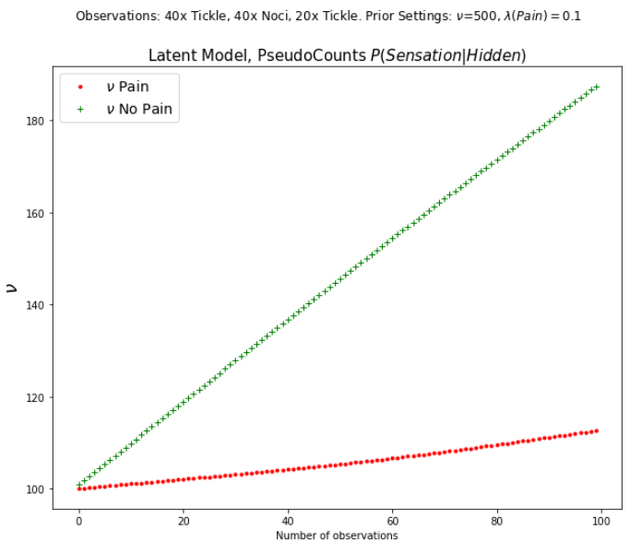
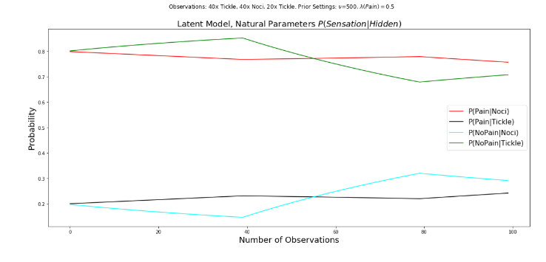
Likelihood λ
Prior weighs MORE than likelihood distribution, larger ν
differing (0.9 NOPAIN)

Slide 30
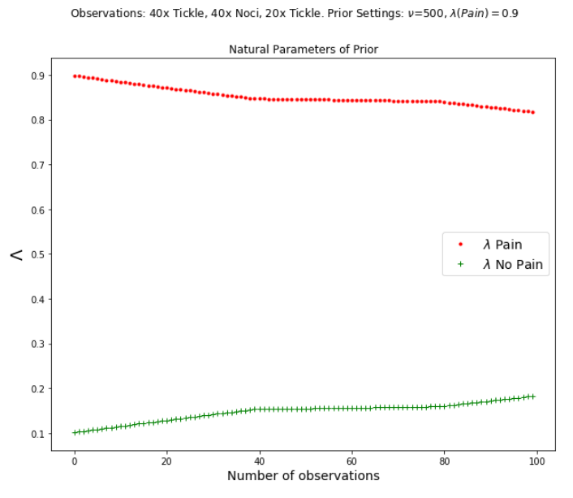
Prior λ
Prior weighs MORE than likelihood distribution, larger ν
differing (0.9 PAIN)

Slide 31
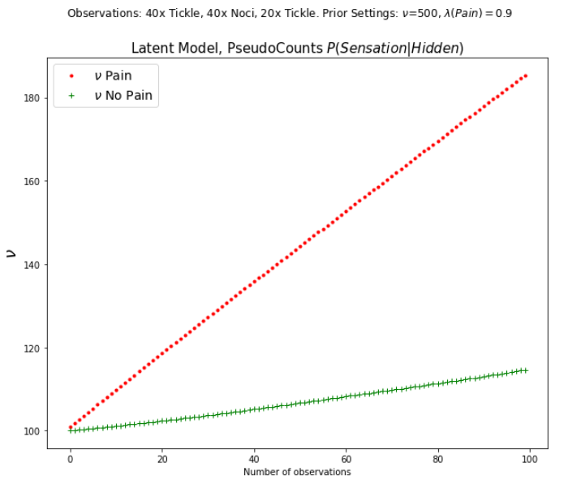
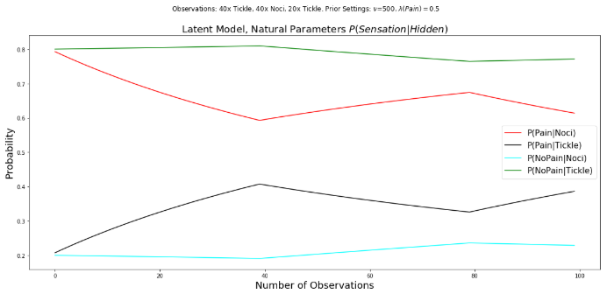
Likelihood λ
Prior weighs MORE than likelihood distribution, larger ν
differing (0.9 PAIN)

Slide 32
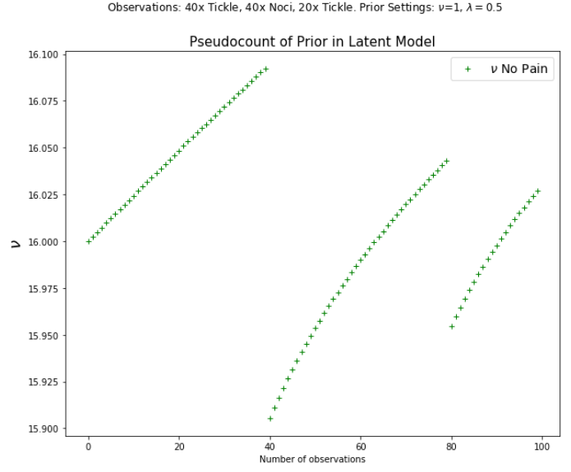
Prior Pseudocounts…?
Notes:
Problem: die keys sind hier uneindeutig sodass sich die Werte nicht nach State des Priors aufteilen lassen.

Slide 33
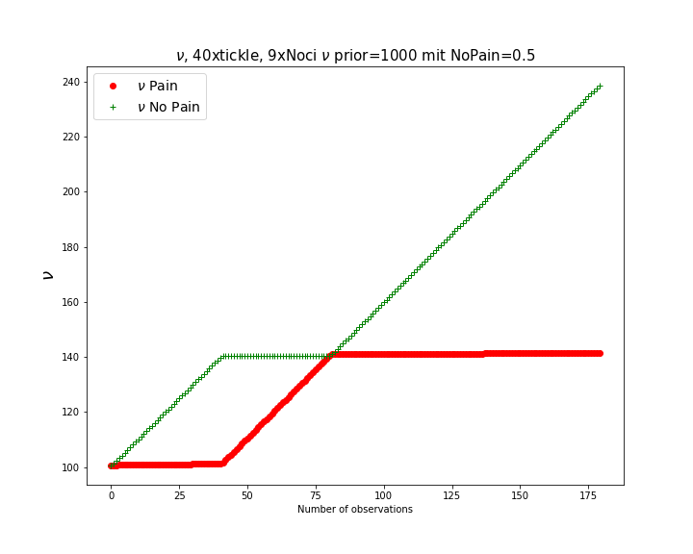
Latent Model
Indifferent and imprecise Prior Prior (NoPain=Pain=0.5) and ν=1
Transprobs: P(Pain|Noci)=0.8, P(NoPain|Tickle)=0.8
Observations: 40xtickle 40xNoci 100xTickle

Slide 34
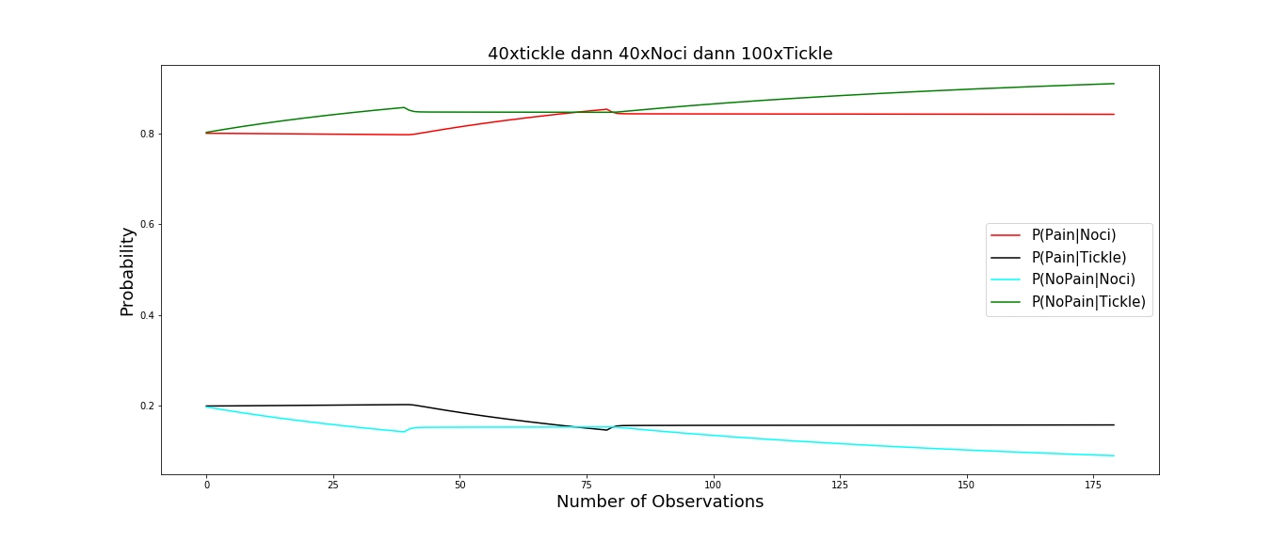
Latent Model Pseudocounts
Differenzierender aber imprecise Prior (NoPain=0.9) and ν=1
Transprobs: P(Pain|Noci)=0.8, P(NoPain|Tickle)=0.8
Observations: 40xtickle 40xNoci 100xTickle
Notes:
Auch wenn der prior am Anfang eine gute Unterscheidung zwischen den States zulassen würde; er ist so imprecise dass es überhaupt keinen Unterschied macht. Das wird einfach sofort von den observations overridden. Allerdings nicht so schnell und so drastisch wie im ganz basic Model, wahrscheinlich weil noch 1 Factor Node dazwischen liegt und der einzige Kontakt des hidden variables durch die sensory ist.

Slide 35
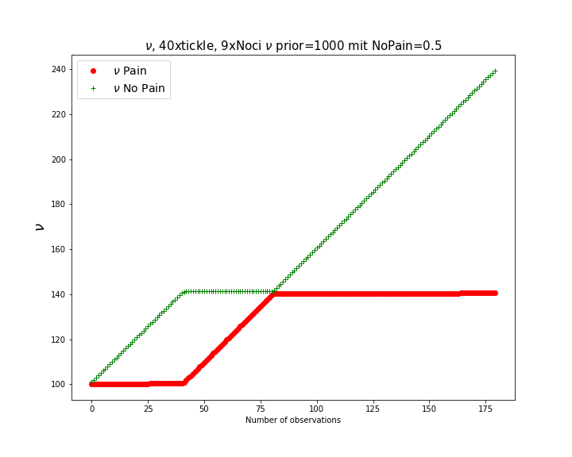
Differenzierender aber imprecise Prior (NoPain=0.9) and ν=1
Transprobs: P(Pain|Noci)=0.8, P(NoPain|Tickle)=0.8
Observations: 40xtickle 40xNoci 100xTickle
Notes:
Die Pseudocounts können sehr krass gut zugeordnet werden!

Slide 36
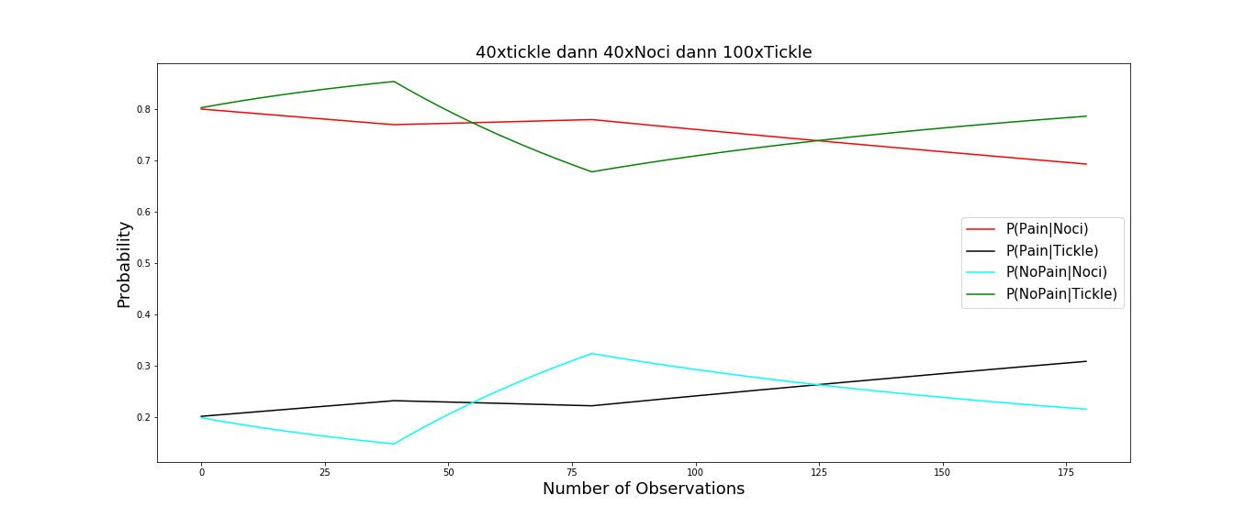
Latent Model Pseudocounts
Differenzierender und precise Prior (NoPain=0.9) and ν=1000
Transprobs: P(Pain|Noci)=0.8, P(NoPain|Tickle)=0.8
Observations: 40xtickle 40xNoci 100xTickle

Slide 37
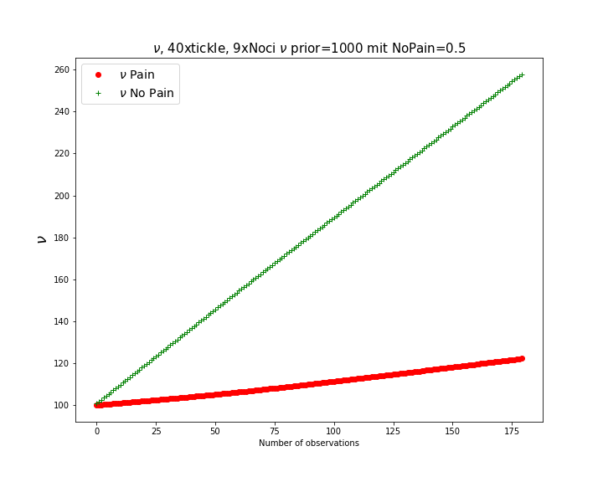
Differenzierender und precise Prior (NoPain=0.9) and ν=1000
Transprobs: P(Pain|Noci)=0.8, P(NoPain|Tickle)=0.8
Observations: 40xtickle 40xNoci 100xTickle
Notes:
Hier ist es eine gerade, weil sich die verschiedenen States die Verantwortung für die observation gut aufteilen können! Bei den anderen ist es ride or die nur mit einem state assoziiert.

Slide 38
Interim conclusion Latent Model
Pseudocounts
Precise prior = linear increase
Imprecise Prior = indifferent Prior → Observations werden sehr trennscharf zugeordnet?
Natural Parameters
Transition Probs weigh a lot more at the moment
Je differenzierender und präziser der Prior desto mehr fallen die einzelnen observations ins Gewicht?

Slide 39
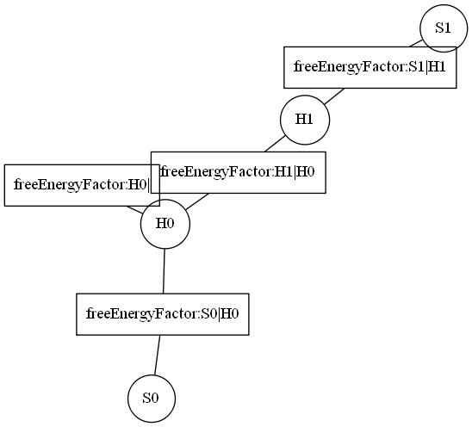
Model w/ 1 Time-step
Notes:
Jetzt wirds kompliziert

Slide 40
Plots
Hier unterschiedliche Symbole für die Faktoren (mit 2)
Hidden factors beliefs plotten

Slide 41

PRIOR
Imprecise and indifferent (P(Pain)=P(NoPain)=0.5; ν=1)
SensProbs = P(Pain|Noci)=0.8, P(NoPain|Tickle)=0.8
HiddenTransProbs= P(Pain|Pain)=0.5, P(NoPain|NoPain)=0.8
Observations: 10xNoci,10xTickle
Notes:
Erst einmal muss man hier nun mit 2 Lines dealen → Ich brauche eine andere Art, diese Ergebnisse darzustellen!
Der zweite Factor ist wahrscheinlich wieder mehr in Richtung des Priors? Denn hier wurde der sensory Node nicht observed?

Slide 42

Notes:
Ay. Hier ist auch zu beachten dass die Lambdas aus beiden Faktoren mit in den Plot eingegangen sind. Es ist sinnvoller sie zu trennen. Dennoch kann man vielleicht in der Relation zu den anderen Plots ein bisschen was herauslernen.

Slide 43

PRIOR
Imprecise but differentiating (P(Pain)=0.1; P(NoPain)=0.9; ν=1) (‚HEALTHY‘)
TransProbs = P(Pain|Noci)=0.8, P(NoPain|Tickle)=0.8
Observations: 10xNoci,10xTickle
Notes:
Hier steigt die untere Pain Linie sehr viel langsamer an als im imprecise indifferent prior.

Slide 44

Notes:
Keine grossen Veränderungen mit den Observations im Vergleich zu oben, weil der Prior hier viel präziser ist!

Slide 45

PRIOR
Imprecise but differentiating (P(Pain)=0.9; P(NoPain)=0.1; ν=1) (‚SICK‘)
TransProbs = P(Pain|Noci)=0.8, P(NoPain|Tickle)=0.8
Observations: 10xNoci,10xTickle
Notes:
Jetzt kommen noch die Sensprobabilities dazu.
- Hier haben wir einen sicken prior aber ein recht realistisches Likelohood Model. Wir sehen: die Zuordnung der observations ist ganz ok

Slide 46

Notes:
Sick prior aber ein ganz okayes Likelihood Model. Man sieht: Am Ende, wenn öfters mal Noci beobachtet wurde, werden die Streuungen kleiner, vielleicht weil es sich alles wieder mehr in Richtung des Priors bewegt!

Slide 47

PRIOR
Precise and differentiating (P(Pain)=0.1; P(NoPain)=0.9; ν=1000) (‚Healthy‘)
TransProbs = P(Pain|Noci)=0.8, P(NoPain|Tickle)=0.8
Observations: 10xNoci,10xTickle
Notes:
Mit einem healthy Prior ist es zuerst sehr schwer dass die Beobachtungen Noci dem Pain zugeordnet werden.

Slide 48

Notes:
Auch hier werden die Streuungen kleiner wenn ein paar Mal Noci beobachtet wurde.

Slide 49

PRIOR
Precise and differentiating (P(Pain)=0.1; P(NoPain)=0.9; ν=1000) (‚Superhealthy‘)
TransProbs = P(Pain|Noci)=0.8, P(NoPain|Tickle)=0.8
Observations: 10xNoci,10xTickle
Notes:
Prior ist sehr healthy und auch das likelihood distribution ist ziemlich gesund.

Slide 50


Slide 51

2) TRANSPROBS
Prior: (‚Sick‘) P(Pain)=0.8, P(NoPain)=0.2, ν=40 (ν bei allen folgenden Plots)
TransProbs : Sick= P(Pain|Noci)=0.5, P(NoPain|Tickle)=0.2, ν=10
Observations: 10xNoci,10xTickle

Slide 52

Notes:
No Pain tickle und NoPain Noci sind recht stabil. Weil das likelihood Model so messed up ist, ist das No Pain given Tickle gleichbleibend niedrig.

Slide 53

2) TRANSPROBS
Prior: (‚Healthy‘) P(Pain)=0.2 P(NoPain)=0.8
TransProbs : Healthy= P(Pain|Noci)=0.9, P(NoPain|Tickle)=0.9
Observations: 10xNoci,10xTickle

Slide 54

2) TRANSPROBS
Prior: (‚Healthy‘) P(Pain)=0.2 P(NoPain)=0.8
TransProbs : Healthy= P(Pain|Noci)=0.9, P(NoPain|Tickle)=0.9
Observations: 10xNoci,10xTickle

Slide 55

2) TRANSPROBS
Prior: (‚Healthy‘) P(Pain)=0.2 P(NoPain)=0.8
TransProbs : Sick= P(Pain|Noci)=0.5, P(NoPain|Tickle)=0.5
Observations: 10xNoci,10xTickle

Slide 56

2) TRANSPROBS
Prior: (‚Healthy‘) P(Pain)=0.2 P(NoPain)=0.8
TransProbs : Sick= P(Pain|Noci)=0.5, P(NoPain|Tickle)=0.5
Observations: 10xNoci,10xTickle

Slide 57

2) TRANSPROBS
Prior: (‚Sick) P(Pain)=0.8 P(NoPain)=0.2
TransProbs : Healthy= P(Pain|Noci)=0.7, P(NoPain|Tickle)=0.9
Observations: 10xNoci,10xTickle

Slide 58

2) TRANSPROBS
Prior: (‚Sick) P(Pain)=0.8 P(NoPain)=0.2
TransProbs : Healthy= P(Pain|Noci)=0.7, P(NoPain|Tickle)=0.9
Observations: 10xNoci,10xTickle

Slide 59

2) BAD OBSERVATIONS AS A SICK PERSON
Prior: (‚Sick‘) P(Pain)=0.8, P(NoPain)=0.2
TransProbs : Sick= P(Pain|Noci)=0.5, P(NoPain|Tickle)=0.2
Bad Observations: 200xNoci

Slide 60

2) BAD OBSERVATIONS AS A SICK PERSON
Prior: (‚Sick‘) P(Pain)=0.8, P(NoPain)=0.2
TransProbs : Sick= P(Pain|Noci)=0.5, P(NoPain|Tickle)=0.2
Bad Observations: 1000xNoci

Slide 61

2) BAD OBSERVATIONS AS A HEALTHY PERSON
Prior: (‚Healthy‘) P(Pain)=0.2 P(NoPain)=0.8
TransProbs : Healthy= P(Pain|Noci)=0.9, P(NoPain|Tickle)=0.9
Bad Observations: 200xNoci

Slide 62

2) BAD OBSERVATIONS AS A HEALTHY PERSON
Prior: (‚Healthy‘) P(Pain)=0.2 P(NoPain)=0.8
TransProbs : Healthy= P(Pain|Noci)=0.9, P(NoPain|Tickle)=0.9
Bad Observations: 1000xNoci

Slide 63

2) GOOD OBSERVATIONS AS A SICK PERSON
Prior: (‚Sick‘) P(Pain)=0.8, P(NoPain)=0.2
TransProbs : Sick= P(Pain|Noci)=0.5, P(NoPain|Tickle)=0.2
Good Observations: 100xTickle

Slide 64

2) GOOD OBSERVATIONS AS A SICK PERSON
Prior: (‚Sick‘) P(Pain)=0.8, P(NoPain)=0.2
TransProbs : Sick= P(Pain|Noci)=0.5, P(NoPain|Tickle)=0.2
Good Observations: 100xTickle

Slide 65

Beobachten des ersten UND des zweiten Sensation Nodes:
Jeweils 5x Noci
Prior: (‚Sick‘) P(Pain)=0.8, P(NoPain)=0.2
TransProbs : Sick= P(Pain|Noci)=0.5, P(NoPain|Tickle)=0.2

Slide 66

Beobachten des ersten UND des zweiten Sensation Nodes:
Jeweils 5x Noci
Prior: (‚Sick‘) P(Pain)=0.8, P(NoPain)=0.2
TransProbs : Sick= P(Pain|Noci)=0.5, P(NoPain|Tickle)=0.2

Slide 67
Neue Plots
Surface Plots für das Model mit einem Time-step!

